Slide 1
Комунальний заклад освіти
«Українсько-Американський ліцей»
Дніпровської міської ради
ЗВІТ
директора на загальних зборах колективу про свою роботу та виконання стратегії розвитку ліцею
(22 липня 2020 року)
Девіз ліцею:
«Мало дивитися на сходинки,
треба зійти вгору»

Slide 2
«Світове співтовариство визнало, що освіта, добробут і здоров’я людини – головні чинники рівня її життя, а якість освіти є пріоритетом у розвитку громадянського суспільства».
Національна доктрина розвитку освіти

Slide 3
Комунальний заклад освіти «Українсько-Американський ліцей»
Дніпровської міської ради був створений у 1997 році
ФАКТИЧНА МЕРЕЖА КЛАСІВ
станом на 01.07.2020 року
Клас | Чисельність учнів
8-1 | 24
8-2 | 24
9-1 | 24
9-2 | 24
9-3 | 24
10-1 | 24
10-2 | 24
11-1 | 22
11-2 | 21
11-3 | 21
11-4 | 21
РАЗОМ | 253
Навчально-виховний процес забезпечують
28 вчителів, в тому числі 5 сумісників.
Серед них:
відмінники освіти України – 8;
вчителі-методисти – 22;
доктори наук, професори – 2;
кандидати наук - 1

Slide 4
ІННОВАЦІЙНІ ТЕХНОЛОГІЇ
В НАВЧАЛЬНО-ВИХОВНОМУ ПРОЦЕСІ
РОЗВИТОК ВНУТРІШНЬОЇ МОТИВАЦІЇ
спонукає учня долати навчальні труднощі;
стимулює навчальну діяльність;
мотивує до певної діяльності з метою розширення і поглиблення своїх знань;
підвищує впевненість у собі та незалежність
від зовнішніх чинників.

Slide 5
ІННОВАЦІЙНІ ТЕХНОЛОГІЇ
В НАВЧАЛЬНО-ВИХОВНОМУ ПРОЦЕСІ
ФОРМУВАННЯ СВІТОГЛЯДНО-
ДОСЛІДНИЦЬКОЇ УСТАНОВКИ
сприяє вихованню особистості, здатної реалізувати свої потенційні можливості за будь-яких умов;
формує позицію сприйняття себе як дослідника;
сприяє переведенню знань у відповіді на власні питання;
дозволяє проявляти себе індивідуально і в групі;
дає можливість спробувати свої сили, публічно показати досягнутий результат.

Slide 6
ІННОВАЦІЙНІ ТЕХНОЛОГІЇ
В НАВЧАЛЬНО-ВИХОВНОМУ ПРОЦЕСІ
РОЗВИТОК КРИТИЧНОГО МИСЛЕННЯ
уміння приймати ефективні рішення;
легко знаходити потрібну й важливу інформацію та перевіряти її;
дає інструменти, щоб зробити, перш за все, власне життя більш осмисленим і успішним;
вчить бути конкурентоспроможним й соціально потрібним в інформаційному суспільстві, яке динамічно розвивається.

Slide 7
ІННОВАЦІЙНІ ТЕХНОЛОГІЇ
В НАВЧАЛЬНО-ВИХОВНОМУ ПРОЦЕСІ
КОМПЕТЕНТНІСТНИЙ ПІДХІД
виховує потребу в самопізнанні, саморозумінні, самореалізації в різних видах діяльності;
закладає основу для навчання впродовж життя;
формує потребу саморозвитку та самоосвіти, готовність постійно навчатися.

Slide 8
ІННОВАЦІЙНІ ТЕХНОЛОГІЇ
В НАВЧАЛЬНО-ВИХОВНОМУ ПРОЦЕСІ
ПРОЕКТНА ТЕХНОЛОГІЯ
мотивує розвиток індивідуальності учня;
допомагає учням набути досвід майбутнього висококваліфікованого фахівця;
формує навички колективної діяльності;
сприяє умінню використовувати досвід інших учнів;
допомагає набувати досвід комунікативної діяльності
та взаємодії;
реалізує природне прагнення до спілкування, взаємодопомоги і співпраці.

Slide 9
ІННОВАЦІЙНІ ТЕХНОЛОГІЇ
В МЕТОДИЧНІЙ РОБОТІ
СИСТЕМА ВНУТРІШКІЛЬНОЇ
МЕТОДИЧНОЇ РОБОТИ
впровадження акмеологічних технологій, спрямованих на розвиток учасників педагогічного процесу;
удосконалення системи психолого-педагогічного супроводу розвитку особистості учнів;
професійне вдосконалення вчителів на основі акмеологічного підходу до методичної роботи;
забезпечення науково-методичного супроводу впровадження нових Державних стандартів освіти.

Slide 10
ІННОВАЦІЙНІ ТЕХНОЛОГІЇ
В МЕТОДИЧНІЙ РОБОТІ
ШЛЯХИ УДОСКОНАЛЕННЯ ПРОФЕСІЙНОЇ КОМПЕТЕНТНОСТІ ВЧИТЕЛЯ
самоосвітня діяльність;
участь у конкурсах, семінарах, конференціях, дискусіях, майстер-класах;
створення власної бази кращих сценаріїв уроків, цікавих прийомів, знахідок;
виконання індивідуальних завдань, оприлюднення власних доробок;
відвідування уроків методистів, колег.

Slide 11
ІННОВАЦІЙНІ ТЕХНОЛОГІЇ
В МЕТОДИЧНІЙ РОБОТІ
ФОРМУВАННЯ ДІЙОВОГО КАДРОВОГО РЕЗЕРВУ
творчі звіти предметних кафедр;
авторські семінари вчителів;
проведення майстер-класів;
проведення предметних тижнів;
проведення методичних нарад.

Slide 12
ІННОВАЦІЙНІ ТЕХНОЛОГІЇ
В ВИХОВНІЙ РОБОТІ
НАПРЯМКИ ВИХОВНОЇ РОБОТИ
ГРОМАДСЬКО-ПАТРІЛТИЧНЕ ВИХОВАННЯ
УЧНІВСЬКЕ САМОВРЯДУВАННЯ
СПІВПРАЦЯ З ПРАВООХОРОННИМИ ОРГАНАМИ
НАУКОВО-ДОСЛІДНИЦЬКА ТА ПРОФОРІЄНТАЦІЙНА РОБОТА
ВОЛОНТЕРСЬКА ДІЯЛЬНІСТЬ
СПІВПРАЦЯ З КУЛЬТУРНО-ПРОСВІТНИЦЬКИМИ ОРГАНІЗАЦІЯМИ
ЗАГАЛЬНОЛІЦЕЙСЬКІ УЧНІВСЬКІ ПРОЕКТИ

Slide 13
ГРОМАДСЬКО-ПАТРІОТИЧНЕ ВИХОВАННЯ

Slide 14
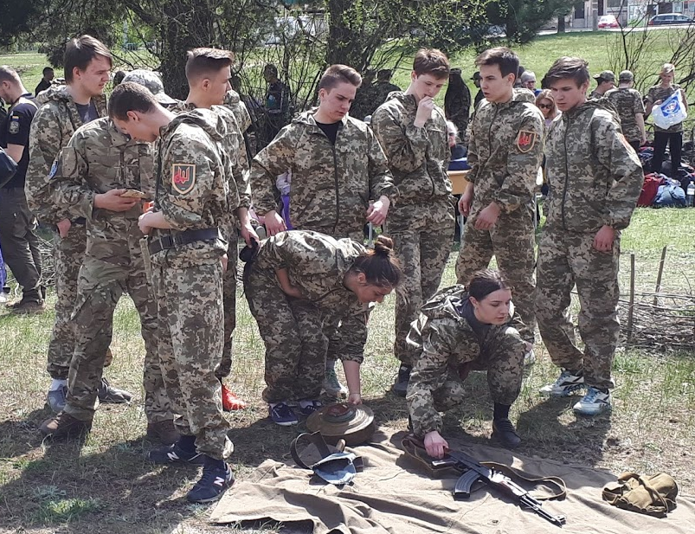
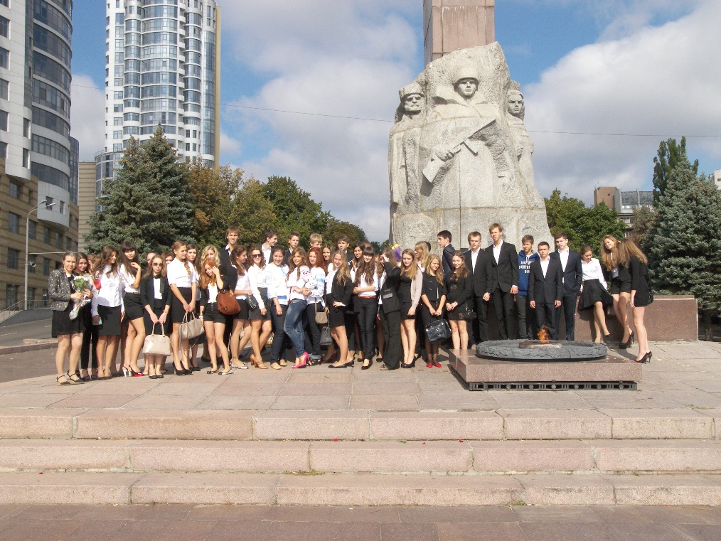
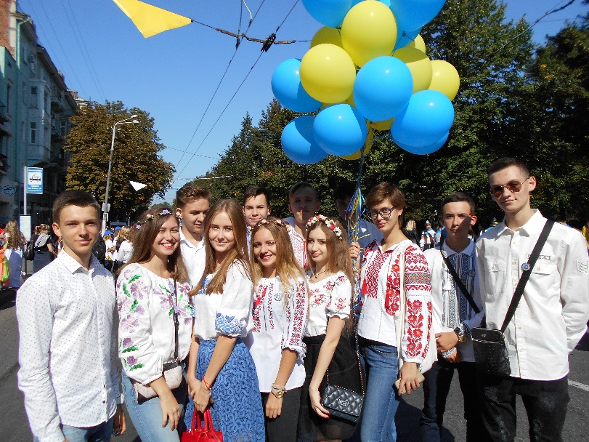
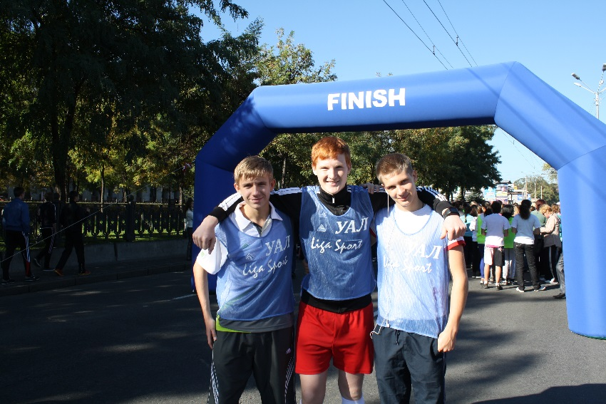
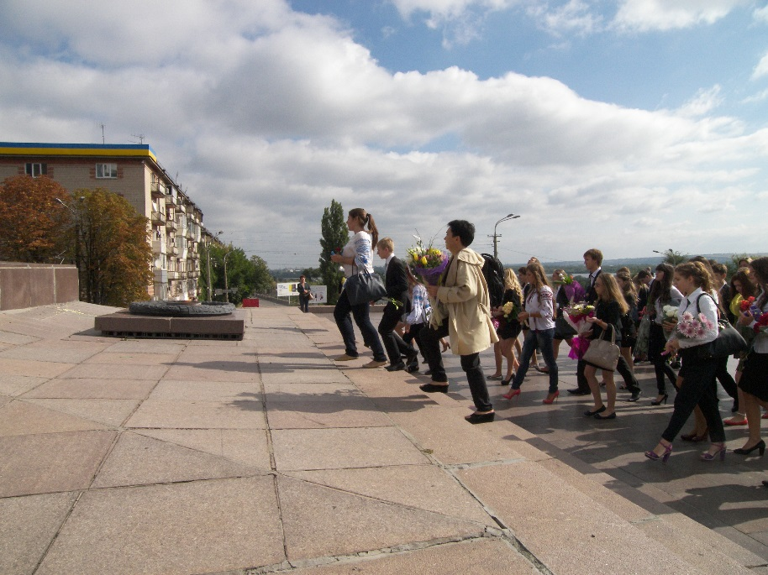
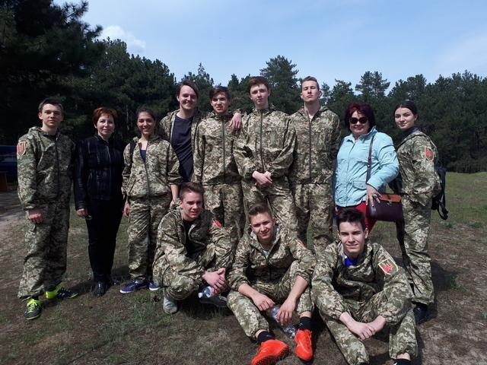
ГРОМАДСЬКО-ПАТРІОТИЧНЕ ВИХОВАННЯ

Slide 15
УЧНІВСЬКЕ САМОВРЯДУВАННЯ
ІНІЦІАТИВА ГОЛОВИ ОБЛРАДИ
ІНІЦІАТИВА НТУ «ДНІПРОВСЬКА ПОЛІТЕХНІКА»
ІНІЦІАТИВА НТУ
«ДНІПРОВСЬКА ПОЛІТЕХНІКА»
ІНІЦІАТИВА ГОЛОВИ ОБЛРАДИ
МІЖНАРОДНИЙ ПРОЕКТ
UGS – «Розумні люди. Рушійна сила».
ШКОЛА
МОЛОДОГО ПОЛІТИКА
ШКОЛА
МОЛОДОГО ЛІДЕРА
БІЗНЕС-ІНКУБАТОР
ЮНІ ДАРУВАННЯ ДНІПРОПЕТРОВЩИНИ
Ukraine Global Scholars UA

Slide 16
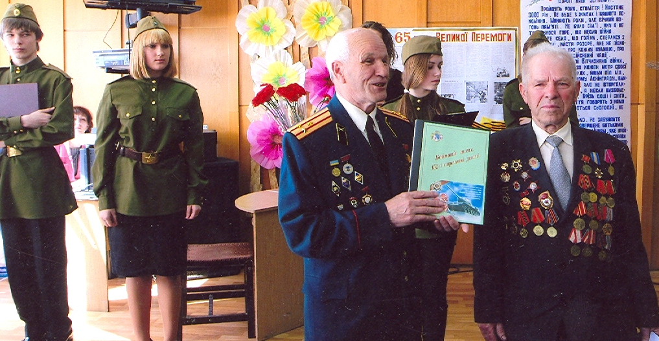
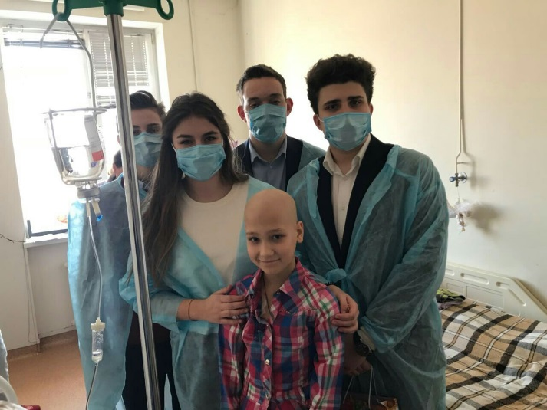
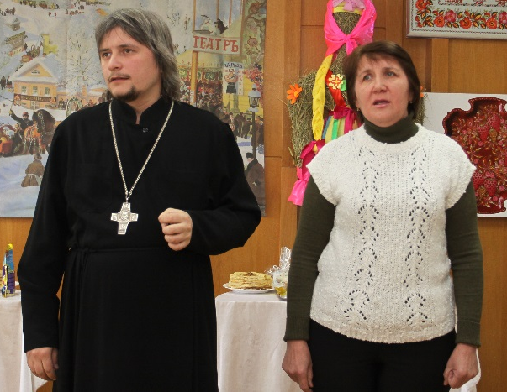
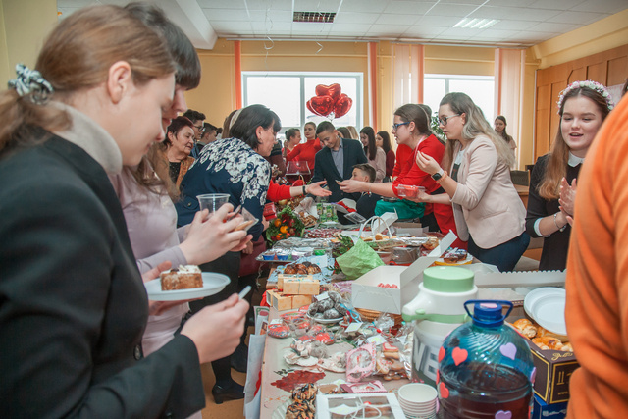
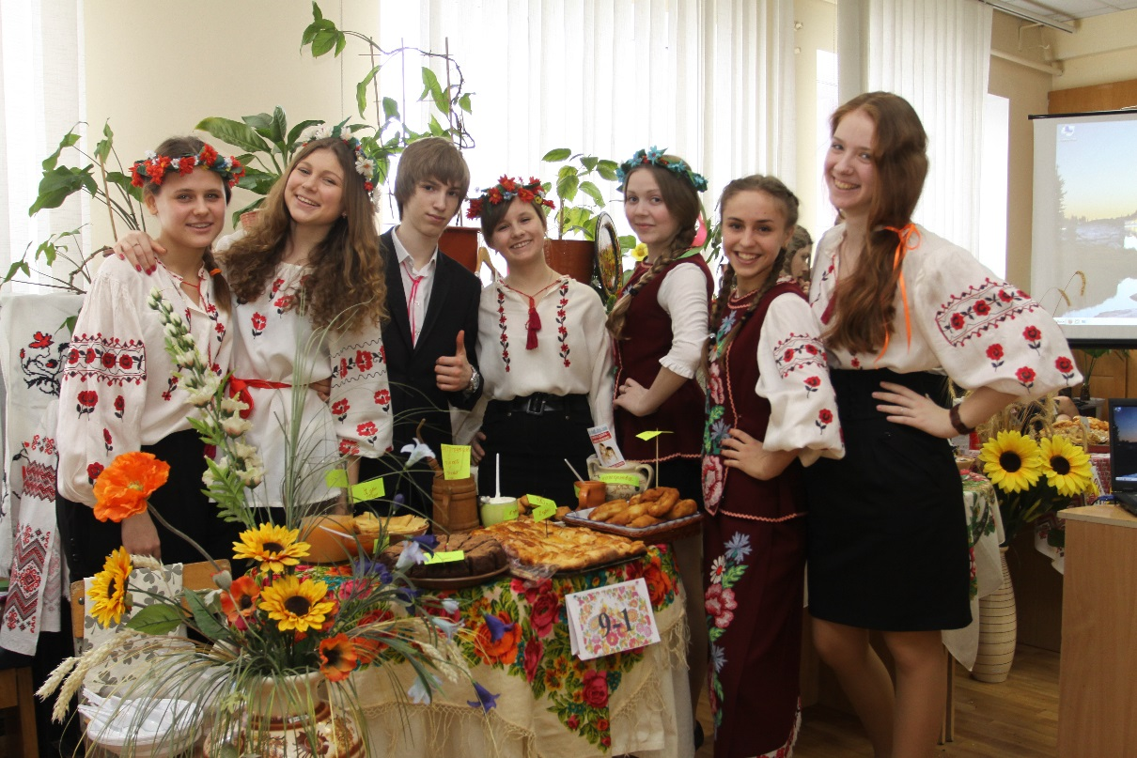
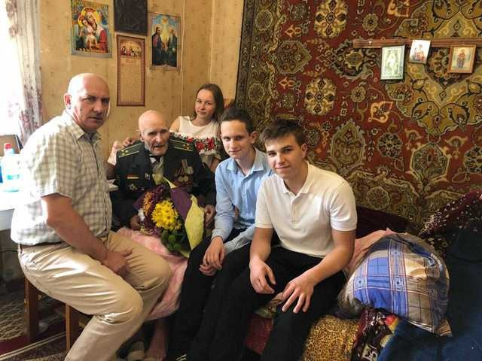
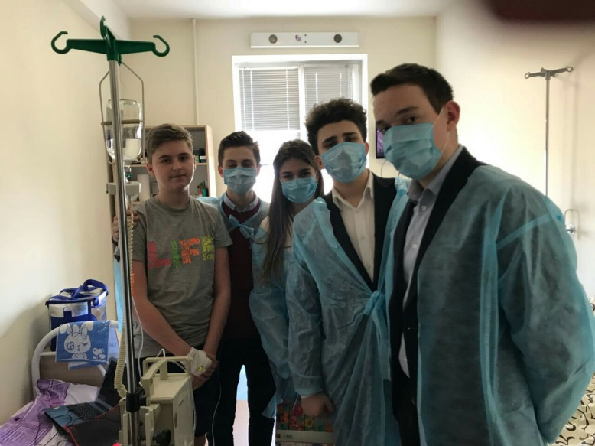
ВОЛОНТЕРСЬКА ДІЯЛЬНІСТЬ

Slide 17
НАПРЯМКИ ДІЯЛЬНОСТІ ПСИХОЛОГІЧНОЇ СЛУЖБИ
СПРИЯННЯ СТВОРЕННЮ ОПТИМАЛЬНИХ УМОВ АДАПТАЦІЇ, НАВЧАННЯ, ОСОБИСТІСНОГО РОЗВИТКУ УЧНІВ
В РАМКАХ РОБОТИ З ОБДАРОВАНИМИ ДІТЬМИ СПРИЯТИ РОЗВИТКУ КРЕАТИВНОСТІ, ВНУТРІШНЬОЇ МОТИВАЦІЇ
ПІДВИЩУВАТИ ПСИХОЛОГІЧНУ КУЛЬТУРУ ВСІХ УЧАСНИКІВ НАВЧАЛЬНО-ВИХОВНОГО ПРОЦЕСУ
ФОРМУВАТИ СПРИЯТЛИВИЙ ПСИХОЛОГІЧНИЙ КЛІМАТ
В ПЕДАГОГІЧНОМУ КОЛЕКТИВІ
ДОПОМОГАТИ УЧНЯМ У ЇХ ПРОФЕСІЙНОМУ САМОВИЗНАЧЕННІ НА ОСНОВІ ВРАХУВАННЯ ІНТЕРЕСІВ, ЗДІБНОСТЕЙ І МОЖЛИВОСТЕЙ

Slide 18
ВИПУСКНИКИ ЛІЦЕЮ 1999-2020 рр.
Закінчили ліцей - 1025 учнів на 01.07.2020
Вступили до ВУЗів – 959 учнів на 01.09.2019 (100%)

Slide 19
ПЕРЕМОЖЦІ ОЛІМПІАД
2018-2019
навчальний рік:
всього учнів – 251;
переможців - 53
2019-2020
навчальний рік:
всього учнів – 253;
переможців - 69

Slide 20
УЧАСТЬ УЧНІВ ЛІЦЕЮ
В АЛЬТЕРНАТИВНИХ ОЛІМПІАДАХ
Всеукраїнський конкурс
з англійської мови «Гринвіч»
77 призових місць
Всеукраїнська українознавча гра «Соняшник»
13 призових місць
Міжнародний конкурс
з інформатики «Бобер»
31 призове місце
Всеукраїнська українознавча гра «Геліантус»
25 призових місць
VI Всеукраїнська інтернет-олімпіада з української мови «На Урок»
13 призових місць
Мiжнародний математичний конкурс «Кенгуру»
31 призове місце
Всеукраїнська науково-технічна конференція для студентів, аспірантів і молодих вчених «Молодь: наука та інновації»
(учні Малютова Д. та Семеніхін О.)

Slide 21
РЕЙТИНГ
«100 кращих шкіл України за результатами ЗНО»
(вісник ТІМО)

Slide 22
ДИСТАНЦІЙНЕ НАВЧАННЯ
ПЕРЕВАГИ
ВЧИТЬ ВЧИТИСЯ САМОСТІЙНО
МОЖЛИВІСТЬ ЗА КОРОТКИЙ ЧАС ОЦІНЮВАТИ ДОСЯГНЕННЯ УЧНІВ ЗА ДОПОМОГОЮ ON-LINE ТЕСТІВ
ДОСТУПНІСТЬ ТА ЯКІСТЬ НАВЧАЛЬНИХ МАТЕРІАЛІВ
УДОСКОНАЛЕННЯ ОВОЛОДІННЯ СУЧАСНИМИ ЦИФРОВИМИ ТЕХНОЛОГІЯМИ
МОБІЛЬНІСТЬ. ІНДИВІДУАЛЬНИЙ ПІДХІД

Slide 23
ДИСТАНЦІЙНЕ НАВЧАННЯ
НЕДОЛІКИ
НЕМОЖЛИВІСТЬ ВИЗНАЧИТИ, НАСКІЛЬКИ УЧЕНЬ ЗРОЗУМІВ НОВИЙ МАТЕРІАЛ
СКЛАДНІСТЬ В ОЦІНЮВАННІ ПИСЬМОВИХ РОБІТ
НЕКОРЕКТНІСТЬ ПРОВЕДЕННЯ ON-LINE ДИКТАНТІВ
НЕОРГАНІЗОВАНЕ СТАВЛЕННЯ УЧНІВ ДО ВИКОНАННЯ ДОМАШНІХ РОБІТ
АКТУАЛЬНА ПРОБЛЕМА ДОБРОЧЕСНОСТІ УЧНІВ
ВІДСУТНІСТЬ ПОТУЖНОЇ ТЕХНІКИ

Slide 24
ІННОВАЦІЙНІ ТЕХНОЛОГІЇ
В НАВЧАЛЬНО-ВИХОВНОМУ ПРОЦЕСІ
ПРОЕКТ
«ТЕОРІЯ ПОКОЛІНЬ»
Підвищення мотивації учнів «НОВОГО ПОКОЛІННЯ» до навчання
«Перевлаштування» вчителів на нові умови викладання
Залучення учнів до створення відеороликів з різних напрямків навчально-виховного процесу

Slide 25
ІННОВАЦІЙНІ ТЕХНОЛОГІЇ
В НАВЧАЛЬНО-ВИХОВНОМУ ПРОЦЕСІ
РОЗВИТОК ЕМОЦІЙНОГО ІНТЕЛЕКТУ
набуття навичок у учнів усвідомлення власного емоційного стану;
навчити учнів керувати своїми емоціями;
навчити учнів впливати на емоційний стан партнера по спілкуванню;
створення умов для «занурення» учнів у реальні життєві ситуації;
створення комунікативного простору та забезпечення активної взаємодії між учасниками навчання.

Slide 26
ІННОВАЦІЙНІ ТЕХНОЛОГІЇ
В НАВЧАЛЬНО-ВИХОВНОМУ ПРОЦЕСІ
ІНФОРМАЦІЙНО-КОМУНІКАЦІЙНІ ТЕХНОЛОГІЇ
Для учня
Для вчителя
нові форми подання навчального матеріалу;
координація інформаційних потоків;
володіння сучасними методиками й новими освітніми технологіями
пізнавальні компетенції;
комунікативні компетенції;
соціальні компетенції;
розвиток інформаційної культури

Slide 27
ІННОВАЦІЙНІ ТЕХНОЛОГІЇ
В НАВЧАЛЬНО-ВИХОВНОМУ ПРОЦЕСІ
Н А В Ч А Л Ь Н А П Р А К Т И К А
Складова англійської мови
синхронний переклад у музеях;
літературний переклад художніх творів, фільмів;
розширення фахової термінології за економічним спрямуванням;
набуття досвіду з аудіювання
Економічна складова
практичні навички в роботі економічних систем;
ділові ігри, тренінги;
розв'язання кейсів;
складання бізнес планів
Профорієнтаційна складова
знайомство з європейськими ВУЗами;
заняття з економіки;
навчальні економічні тренінги практичного спрямування;
робота в команді
ВСІ СКЛАДОВІ ВИКОНУЮТЬСЯ АНГЛІЙСЬКОЮ МОВОЮ

Slide 28
ІННОВАЦІЙНІ ТЕХНОЛОГІЇ
В НАВЧАЛЬНО-ВИХОВНОМУ ПРОЦЕСІ
Взаємодія з випускниками ліцею
прес-конференції, бесіди, тренінги;
проведення білінгвальних уроків;
впровадження навчального проекту з економіки;
поглиблене знайомство з спеціальностями;
набуття навичок комунікації, використання гаджетів, досвіду конкурування на міжнародному ринку праці

Slide 29
Співпраця з ВУЗами
науково-дослідницька робота;
профорієнтаційна робота;
набуття компетентностей у галузі техніки і технології;
поглиблення знань з підприємницької та фінансової грамотності;
розширення інформаційно-комунікаційної компетентності;
використання унікальної навчальної, наукової та матеріально-технічної бази;
набуття практичного досвіду спілкування іноземними мовами.

Slide 30
ДЖЕРЕЛА ФІНАНСУВАННЯ
кошти місцевого бюджету;
власні надходження;
благодійні внески фізичних і юридичних осіб;
кошти депутатів різного рівня.

Slide 31
КЛЮЧОВІ КОМПЕТЕНТНОСТІ ВИПУСКНИКА
вільне володіння державною мовою;
здатність спілкуватися іноземними мовами;
математична компетентність;
компетентності у галузі природничих наук, техніки і технологій;
інноваційність;
екологічна компетентність;
навчання впродовж життя;
інформаційно-комунікативна компетентність;
громадянські та соціальні компетентності, пов'язані з ідеями демократії, справедливості, рівності, прав людини, добробуту та здорового способу життя;
культурна компетентність;
підприємливість та фінансова грамотність.

Slide 32
ДЯКУЮ ЗА УВАГУ!

